Slide 1

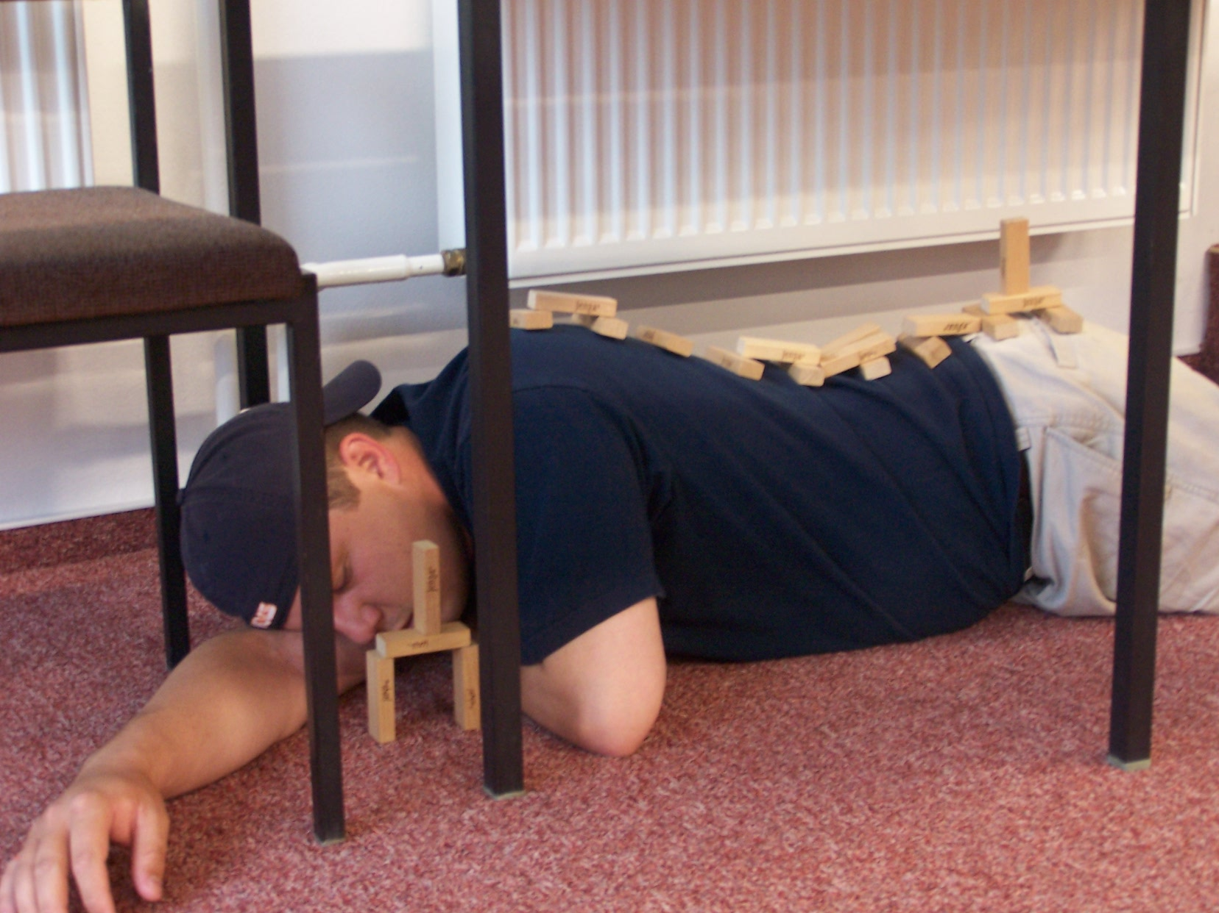
Poruchy vědomí, křečové stavy
MUDr. L. Dadák
ARK, FN u sv. Anny

Slide 2

Vědomí
Aktivní stav lidské psychiky, vyjadřuje
vztah vlastní osoby a okolního světa.
Bdělost (vigilita), abstrakce, verbalizace, hodnocení, sebeuvědomování. (orientace v čase, prostoru, vlastní osobě).
Nejcitlivějším ukazatelem stavu lidského mozku (i jeho prokrvení).

Slide 3
Orientační vyšetření vědomí
spontánně při vědomí (Alert)
reakce na oslovení (Voice)
reakce na dotek
(reakce na bolestivý podnět Pain)
bez reakce (Unresponsive)
reakce = otevře oči;mluva;
pohyb flexe, extenze, třes
(reakce zornic na osvit, postavení+pohyb bulbů)

Slide 4
Změny kvality vědomí
Změněn obsah vědomí
(zmatenost, obluzené vědomí, ale normální reflexy)
Postižený je dezorientován;
neklidný | úzkostný | bezradný.
Nesouvisle hovoří, bez návaznosti a smyslu,
opakovaně se ptá na to samé, nespolupracuje.
PP:
!! klidně, nedopustíme, aby se poranil nebo ohrozil okolí.
příčina: intoxikace, úraz, nemoc .. lékař.vyš.

Slide 5
Změny kvantity vědomí
somnolence = jakoby spal, spontánně nemluví, ale je probudný oslovením, dotykem, plně orientován, ale bez vnějších podnětů opět usíná.
sopor = nereaguje na běžné podněty, probudný krátkodobě silným = bolestivým podnětem k částečnému vědomí (bez slovní odpovědi, pouze pohyb ruky, zamrkání)
koma = hluboké bezvědomí = postiženého nelze probudit ani zvukem, ani bolestivým podnětem.
pasivní poloha, zpomalené dýchání, zapadení jazyka, tělo je bezvládné, ohrožen vdechnutím žaludečního obsahu ... 0 reakce zornic na osvit
Rychlost změny vědomí - Čím rychleji, tím závažnější.

Slide 6
Glasgow coma scale
3 15 bodů
koma sopor somnolence vědomí
Reakce
otevření očí: slovní: motorická:
6 vyhoví výzvě
5 orientovaná cílená reakce na bolest
4 spontánní zmatená necílená reakce na bolest
3 na oslovení nepřiměřená flexe
2 na bolest nesrozumitelná extenze
1 neotevře oči žádná bez reakce

Slide 7
Příčiny poruchy vědomí:
zhoršení okysličení mozku (dušení, otrava CO)
porucha oběhu (šok)
poranění mozku (úraz hlavy, zlomeniny kostí lebky)
nárůst nitrolebního tlaku (nádor, CMP)
otrava
porucha vnitřního prostředí (hypo-, hyperglykémie)
infekce
epilepsie
úraz el. proudem

Slide 8
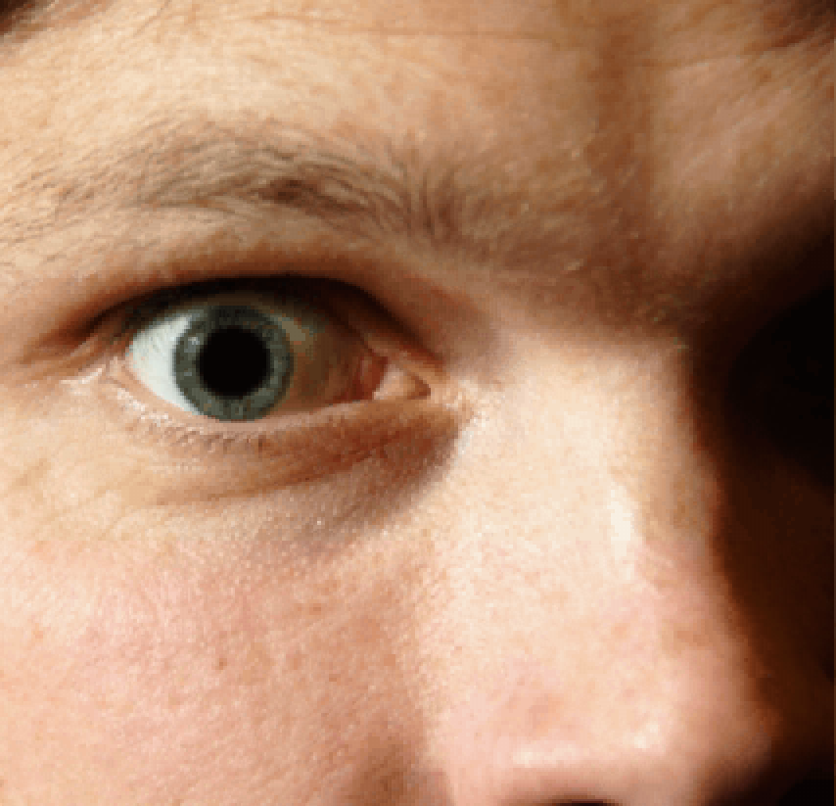
Ložiskové neurologické příznaky:
oční příznaky
  anizokorie (různě široké zornice)
  maximálně rozšířené = mydriáza
  = nedostatečné prokrvení mozku
  maximálně zúžené zornice = mióza = otrava opiáty
  porucha fotoreakce
  reakce zornic na osvit
  stočení bulbů (šilhání)
  spont. pohyby bulbů

Slide 9
Ložiskové neurologické příznaky:
porucha hybnosti
(zavřete /otevřete oči,
vyceňte zuby, zapískejte, jak artikuluje
stiskněte mi ruce,
zvednětě nohy nahoru)
Čití (cítí dotyk symetricky?)
  ½ obličeje
  končetin, těla

Slide 10
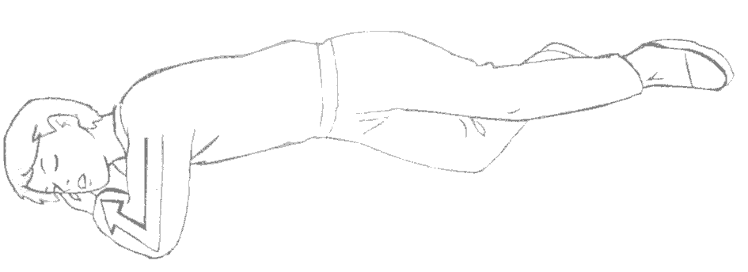
PP:
1. základní životní funkce (ABC = jazyk, ...)
2. pokud netřeba resuscitace - další vyšetření postiženého - hledat známky poranění hlavy, krku, hrudníku, břicha, končetin
3. není-li úraz páteře, pak stabilizovaná poloha a monitorace dech, puls.
4. transport RZP
5. nic per os, hledat léky, průkaz diabetika, lék. zpráva, neschopenka

Slide 11
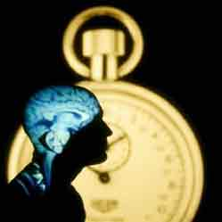
Netraumatické příčiny bezvědomí:
Cévní mozkové příhody (CMP)
Zánět mozku = infekce
Poruchy vědomí u diabetu
...
Kolaps, mdloba

Slide 12
CMP
Ischemické - z nedokrvení (tromby, pokles tlaku)
typická mírná porucha vědomí
- jen závratě / nevolnost
fce: ložiskové neurologické příznaky
nebývá meningeální dráždění
  Embolizační příhody
  embolus z krevního oběhu → ucpání části tepen,
  vznik při poruchách srdečního rytmu
Krvácení - z prasklé cévy do mozkové tkáně - kde hematom, tam výpadek funkce
náhlý vznik výpadku fce (od 50 let),
bývají meningeální příznaky

Slide 13
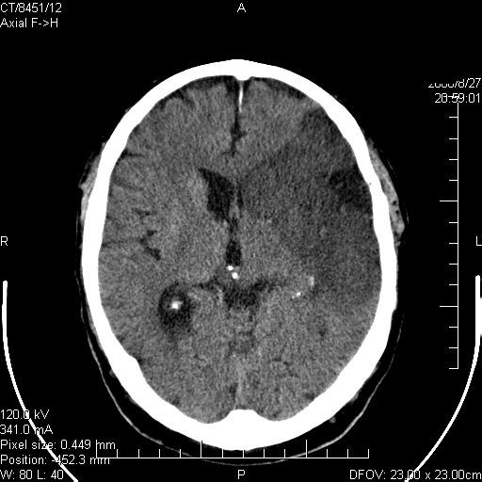
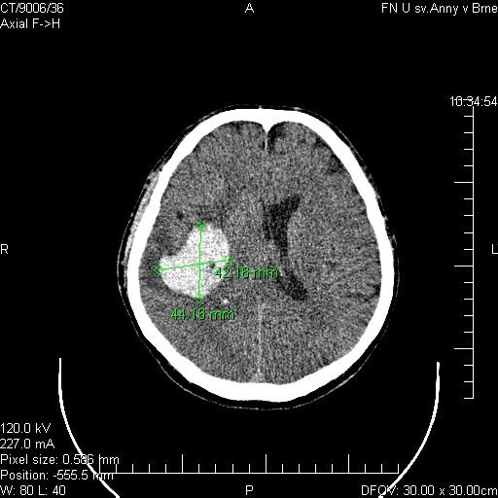
ischemie 80% krvácení

Slide 14
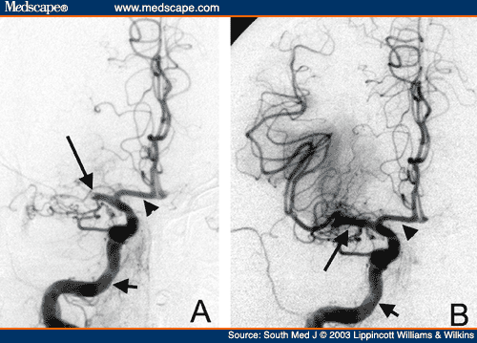
PP při CMP:
Face
Arms
Speach
Time
vitální funkce
transport - RZP – Hospitalizace
    vitální funkce
    diagnostika : CT mozku + neurolog.vyšetření
    Th: = trombolýza do 4.5 hodin od vzniku
    (čas – kdy nalezen X kdy naposledy bez příznaků)
    http://www.nhs.uk/actfast/pages/stroke.aspx

Slide 15
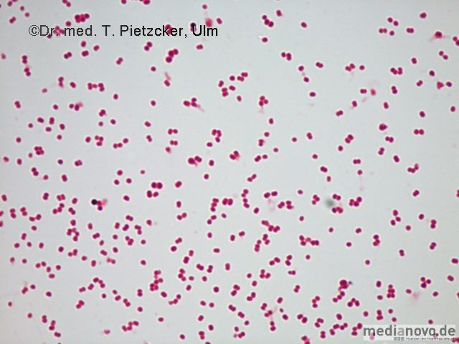

Slide 16
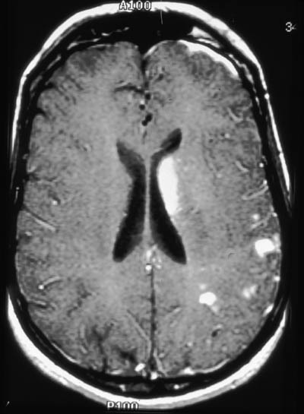
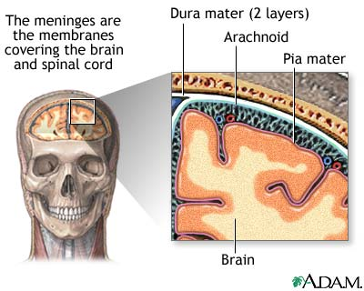
Zánět mozku, obalů
Encefalitis, meningitis
Příčiny:
  baktérie (Neisseria meningitidis = meningokok)
  viry (herpetický virus = opar)
  paraziti

Slide 17
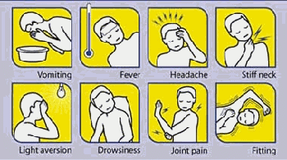
Příznaky meningitidy:

Slide 18
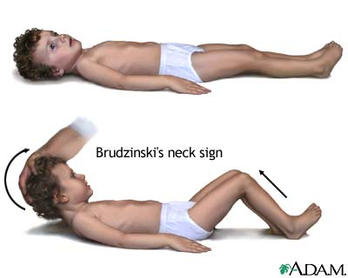
Encefalitis, meningitis - příznaky:
vysoká teplota,
schvácenost,
meningeální příznaky
  bolest hlavy,
  nevolnost, zvracení, závrať
  záklon hlavy, ztuhlost krčního svalstva,
  flexe končetin,
  fotofobie, hyperakuse
u dospělých často jen 2 příznaky.

Slide 19
PP:
ABC
úprava teploty, tekutiny při vědomí
klid
lékařské vyšetření (pohotovost)
hospitalizace

Slide 20
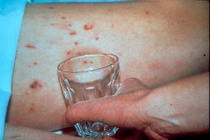
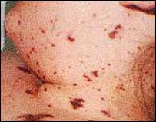
Meningokoková sepse:
Petechie:
Neztrácet čas = RZP
(vysoká úmrtnost do 24 h i přes léčbu)
Život zachrání včas podaný penicilin.

Slide 21
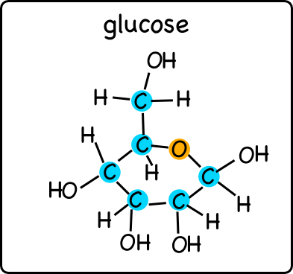
Poruchy vědomí při diabetu
Hypoglykemické
koma
Hyperglykemické koma
Diabetická ketoacidóza
Nadměrné množství inzulinu (léky)
Nedostatek příjmu cukrů
(zvracení po jídle)
Alkohol
Nadměrná zátěž – fyzická / nemoc
LO glucose
(Relativní) nedostatek inzulinu
HI glucose
Chybí inzulin = vysazen
Zdrojem energie pro bb. – tuky
→ ketolátky
bez inzulinu není Glc
transportována do buněk
Glukóza → moč - dehydratace

Slide 22
Poruchy vědomí při diabetu
Hypoglykemické
koma
Hyperglykemické koma
Diabetická ketoacidóza
Hlad, neklid, únava
agresivita, třes kk.
Ztráta vědomí
Začátek - náhlý
Kůže – opocená,
bledá
Dýchání – normální
Zvracení – 0
Křeče
PP: při vědomí p.os
cukr (kostky, čaj)
bez vědomí ZZS
Žízeň, polyurie, dehydratace
slabost
Pozvolný (hodiny, dny)
Růžová
Normální
0
Žízeň, polyurie, dehydratace
slabost
Pozvolný
Růžová
Zrychlené dýchání
zápach: aceton
Zvracení - časté

Slide 23
Cukrovka (Diabetes Mellitus)
DM type 1:
Hypoglykémie
Diabetická ketoacidóza
DM type 2:
Diabetický hyperosmolarní syndrom (middle-aged or older)
If you have either type 1 or type 2 diabetes, the following factors can increase the risk of a diabetic coma:
Insulin delivery problems. If you're on an insulin pump, you have to check your blood sugar frequently. One of the reasons for this is that a kink in the insulin pump tubing may stop all insulin delivery without you being aware of it.
Even tubeless pumps can sometimes have problems that cause insulin delivery to stop. A lack of insulin can quickly lead to diabetic ketoacidosis if you have type 1 diabetes.
An illness, trauma or surgery. When you're sick or injured, blood sugar levels tend to rise, sometimes dramatically. This may cause diabetic ketoacidosis if you have type 1 diabetes and don't increase your insulin dosage to compensate. Other medical conditions, such as congestive heart failure or kidney disease, may increase your risk of diabetic hyperosmolar syndrome.
Poorly managed diabetes. If you don't monitor your blood sugar properly or take your medications as directed, you'll have a higher risk of developing long-term complications and a diabetic coma.
Skipping insulin. Sometimes, people with diabetes who also have an eating disorder choose not to use their insulin as directed with the hope of losing weight. This is a dangerous, life-threatening practice that increases the risk of a diabetic coma.
Drinking alcohol. Alcohol can have unpredictable effects on your blood sugar, sometimes dropping blood sugar levels as late as a day or two after the alcohol was consumed. This can increase your risk of a diabetic coma caused by hypoglycemia.
Illegal drug use. Illegal drugs, such as cocaine and Ecstasy, can increase your risk of severe high blood sugar levels, as well as your risk of a diabetic coma.

Slide 24
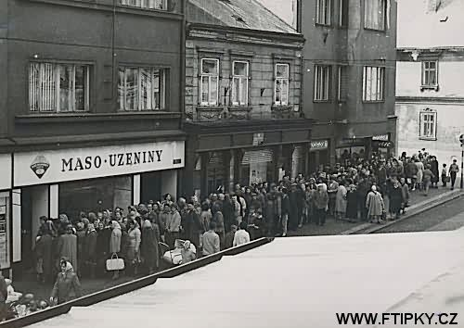

Slide 25
Mdloba, kolaps
Krátkodobé bezvědomí způsobené krátkodobým nedokrvením mozku.
Vyvolávající vliv (selhání regulace oběhu = hypotenze) :
  vyčerpání, horko, dlouhé stání, horký prostor
  bolest, psychika
  náhlá změna polohy - rychlé postavení

Slide 26
Příznaky mdloby:
bledost, nevolnost, pocení, (nízký TK)
výpadek sluchu, zraku, ztráta vědomí, pád
Krátkodobé bezvědomí
dýchá, bradykardie, hmatný puls
rychlá obnova vědomí bez křečí

Slide 27
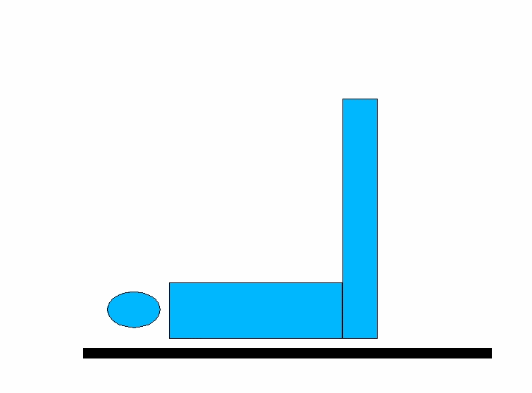
PP při mdlobě:
nechat položeného ležet na zemi,
zvednout končetiny = autotransfuzní poloha (zlepšení návratu krve do srdce
- obnova prokrvení mozku
= obnova vědomí)
pokud rychlé obnovení vědomí, vrací se barva, je známá příčina mdloby, pak není lékař nutný.
dokud je v bezvědomí, ABC
pokud déle než 1 min - RZP (nejedná se o mdlobu)
  epileptický záchvat, arytmie - lékař

Slide 28
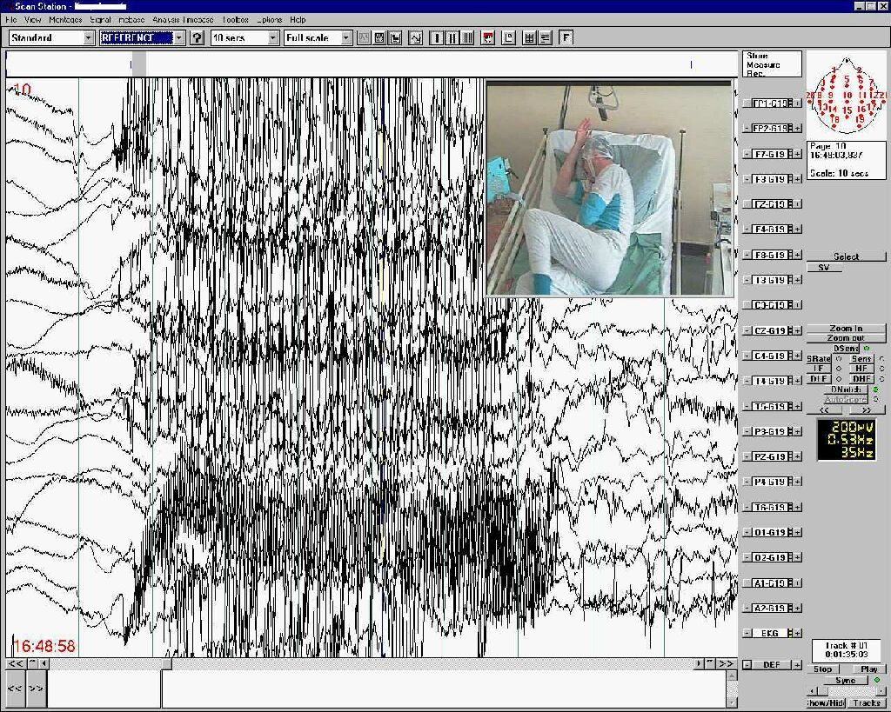
Křečové stavy

Slide 29
Neplést
Křeč je příznak
Epilepsie = diagnóza
http://www.youtube.com/watch?v=wHTPfPcOHyo&feature=related

Slide 30
Křečové stavy
křeč = mimovolný stah příčně pruhovaného svalstva
Výskyt:
    alespoň 1x za život až 10% populace
maximum:
  děti 1/2 roku .. 3-4 let
  … puberta … +

Slide 31
Křeče – jednoduché dělení:
Typy křečí:
  Tonické - celková ztuhlost těla, obloukovité prohnutí trupu, pacient přestává dýchat (cyanóza) = sval se zatne a drží v napětí
  Klonické - opakované svalové záškuby = střídá se napětí a uvolnění
s poruchou vědomí:
  febrilní křeče u dětí, epilepsie, eklampsie
bez poruchy vědomí:
  (epilepsie), tetanus, tetanie

Slide 32
Příčiny křečí:
epilepsie
vysoká teplota - febrilní křeče
zánět mozkových blan, mozku
metabolické změny (Ca^{++, hypoglykémie})
cévní mozkové příhody
nádorová onemocnění
otravy
eklampsie – (dříve EPH gestóza)

Slide 33
PP u křečí:
Zabránit druhotnému zranění – kontrolovaný pád, poranění o okolní předměty
Sledovat délku trvání křečí, bezvědomí
Během a po záchvatu - ABC, stabilizovaná poloha, omezit ruch v okolí = omezit podněty, které by mohly vyvolat další křeče.
  RZP: poruchy dýchání, porucha vědomí, vysoká horečka, cukrovka, malé děti, těhotná; první výskyt
  netřeba RZP: běžný EPI záchvat u známého epileptika, po záchvatu se probírá do normálního vědomí
  !! CAVE !! RZP – status epilepticus = několik záchvatů křečí po sobě běžících bez obnovení normálního vědomí (déle než 5 minut)

Slide 34
Epilepsie
Epileptický podnět = fotostimulace (kino, oheň), hyperventilace, rytmické zvuky (jízda vlakem, hudba - bubny)
Reakce mozku:
    záchvat křečí
    senzorické příznaky (zrakové, sluchové, čichové vjemy)
    porucha vědomí
Epi. záchvat: aura, tonické křeče 30s, klonické křeče 2 minuty, bezvědomí, (spánek)
  Absence = zahledění, oči v sloup
  Křeče lokalizované na 1 končetinu, sval. skupinu

Slide 35
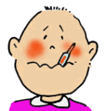
Febrilní křeče
Křeče + porucha vědomí, děti (6M .. 6L) s horečkou (nad 39°C), tachykardie, pocení.
PP: chlazení: odkrýt dítě, zábal,
při vědomí – dostatek tekutin, paralen.
Během záchvatu křečí, bezvědomí (10min) –
  Zajistit průchodnost dýchacích cest.
  Nesnažíme se bránit dítěti v pohybech během křečí.
  Nedávat nic do úst během křečí (vdechnutí).
  Lékařské vyšetření

Slide 36
Eklampsie
= pokročilé stadium “EPH gestózy” (edémy, proteinurie, hypertenze), onemocnění souvisí s těhotenstvím (placenta),
otok mozku - porucha vědomí, křeče,
otok plic - nedostatečné dýchání, nízký tlak, šok.
PP: RZP, hospitalizace, ukončení těhotenství

Slide 37
Tetanie
= zvýšená pohotovost ke křečím (tonickým)
vzniká při poklesu Ca⁺⁺ v krvi:
změny vnitřního prostředí = alkalóza
- hyperventilace po psychické zátěži; (hysterie)
- po opakovaném zvracení
PP: uklidnit nemocného, polosed
hyperventilační tetanie – igelit./papírový pytlík, zpětné vdechování CO2
Lékař - Calcium i.v.

Slide 38
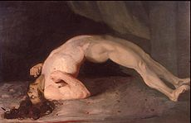
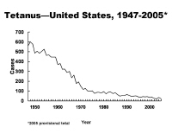
Tetanus
infekce Clostridium tetani = spory v zemině --> rána --> tvorba toxinu (dny) - blokáda nervosvalového přenosu:
  potíže se žvýkáním,
  trismus = zatnuty žvýkací svaly,
  generalizace křečí
  ochrnutí –> udušení při plném vědomí.
Prevence: očkování (á 10 let přeočkování)
Prevence: ošetření poranění H₂O₂
PP: Umělé dýchání; RZP, UPV

Slide 39
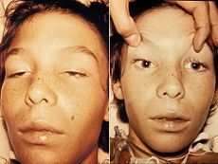
Botulinismus
požití kontaminované stravy - Clostridium botulinum (domácí konzerva) - botulotoxin
dvojité vidění, setřelá řeč, potíže se žvýkáním, polykáním
svalová slabost, výrazná svalová slabost, obrna bez křečí při plném vědomí.
PP: lékař - UPV, podání antitoxinu.

Slide 40
Vyšetření vědomí bez úrazu:
ABC, zatřep, zakřič, Jste vpořádku?
Jak se jmenujete?
(Kde jste?)
(Jaký je dnes den? / Jaký se píše rok?)
Bolí vás něco?
můžete se hýbat?
  zavřít, otevřít oči
  písknout, vycenit zuby
  pohyb končetinami
vidím křeče?
KDY byl naposledny neurologicky normální.

